Slide 1
模型评估与模型选择

Slide 2
主要内容：
简介模型选择问题和评估方法
性能度量
比较检验
赤池信息量和贝叶斯信息量
正态分布检验
偏差与方差
Notes:
主要内容标题和人员

Slide 3
简介模型选择问题和评估方法
梁文伟
51174500033

Slide 4
概要：
1.简介模型选择问题
经验误差与泛化误差
过拟合与欠拟合
应对拟合问题
2.评估方法(监督学习)
留出法(hold-out)
交叉验证法(cross validation)
自助法(bootstrapping)
更为一般的方法

Slide 5
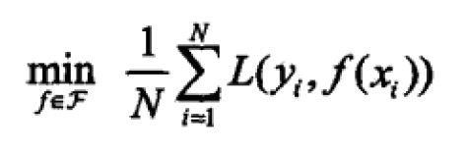
误差(Error)
学习器(模型)的实际输出与样本的真实输出之间的差异
训练误差 Training error (经验误差 Empirical error) 学习器在训练集上的误差
泛化误差 (Generalization error)
学习器在测试集上的误差
理想目标：得到泛化误差小的学习器
然而，我们事先并不知道测试集是什么样的，我们只有努力使经验误差最小化，同时使得其泛化误差尽可能的小。
过拟合

Slide 6
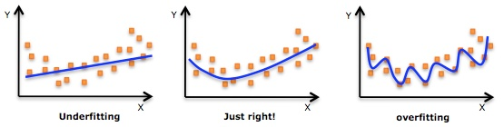
过拟合(Overfitting)
学习器将训练样本自身的一些特有特点作为所有潜在样本的一般性质进行学习，导致模型泛化性能下降。
表现：在训练集上表现很好，在测试集上表现很差
欠拟合(Underfitting)
学习器对训练样本的一般性质未进行很好的学习

Slide 7
如何应对欠拟合？
学习算法相对于数据
欠拟合：模型学习能力不足
1.基于树的模型：
增加树的分支
增加树的深度
增加树的数目
2.神经网络：
增大超参数值(RNN维度)
增加参数数量
增加迭代
减小正则化参数 …
Notes:
强调一点：学习算法和数据
矩阵分解里面用户的表示维度

Slide 8
如何应对过拟合？
过拟合：学习能力过于强大
1.基于树的方法：预剪枝和后剪枝
2.支持向量机：引入松弛变量(软间隔)
3.神经网络：
增大训练数据
正则化 L2 L1
减小/减少模型参数
Early stopping
Cross validation
Dropout …
Notes:
预剪枝：在决策树生成过程中，对每个节点进行划分前对节点先进行估计，若不能带来泛化性能的提升，则停止划分
后剪枝：决策树生成之后，从底向上的，若将节点对应的子树换成叶节点能够带来泛化性能的提升，则替换。

Slide 9
模型选择
在现实任务中，我们往往有多种学习算法可以选择，甚至对同一个学习算法，当使用不同的参数配置时，也会产生不同的模型，如何选择我们最终的模型？
理想的解决方案
直接对候选模型的泛化误差进行评估，选择泛化误差最小的模型
挑战
1.无法直接获得泛化误差
2.一味追求训练误差最小化又可能导致过拟合现象
Notes:
那现在就让我们来看看一般在现实中是如何进行模型评估与选择的

Slide 10
评估方法：如何划分数据集
1.留出法(hold-out)
2.交叉验证法(cross validation)
3.自助法(bootstrapping)
4.更为一般的方法

Slide 11
留出法
将数据集D(按照某种原则)划分成两个互斥的集合。
称一个集合为训练集S，另一个为测试集T。
在S上训练模型，在T上评估测试误差，作为对泛化误差的估计
注意点：
1.训练集与测试集之间的互斥
2.尽可能保证训练测试集之间的数据分布一致。
分类任务: 保证样本类别的比例尽量相似
分层采样
3.一般采用若干次重复实验评估取平均值作为留出法的评估结果。
4.训练集与测试集的比例合适，研究(4:1;7:3)，现实(合理即可)
S大，T小，评估结果不够准确
S小，T大，增大S与D的偏差，评估结果不真实
5.适用数据集大小合理或较大
6.原则：时间先后(合理即可)
为什么保证互斥？
为什么保证类别均衡
Notes:
互斥：考试要考本质一致但是题目不同的问题。
类别不均：二分类99% 和1%，模型偏向学习

Slide 12
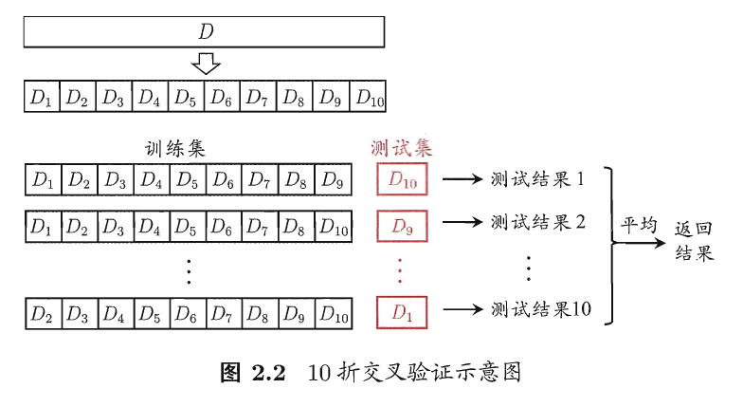
K折交叉验证法
将数据集D划分成K个大小相似的互斥子集
每次使用K-1个子集的并集作为训练集，余下的子集作为测试集
K常取5,10,20
保证每个样本都出现在测试集中
考虑 极限K=样本数：留一法(Leave one out)
1.训练集与数据集D最为相似，模型准确
2.数据量大时，训练开销不可忍受

Slide 13
自助法
采样：自助采样
每次随机从D中挑选一个样本，做有放回的抽样放入D’,重复m次，我们就得到了一个包含m个样本的数据集D’，显然，D中有一部分的样本会出现多次，另一部分的样本从不出现。
样本在m次采样中始终不被采到的概率是(1-1/m)^m，取极限得到约等于0.368。
Bagging
训练：包外估计
我们用得到的D’用作训练集，D\D’作为测试集，亦可重复多次。
注意点：
1.在数据集较小，难以有效划分训练测试集时很有用
2.改变初始数据的分布，引入估计偏差

Slide 14
更为一般的方法
可看做是留出法的扩展，在监督学习中使用比较广泛。
对于数据集大小合理或较大时：
数据集
互斥
训练集
验证集
测试集
各部分比例：8:1:1；7:2:1；7:1:2(合理即可)

Slide 15
性能度量
朱思涵 51174500067

Slide 16
1.错误率与精度
仅关注分类错误
2.查准率、查全率与F1
关注分类错误的类型（正类、负类）
3.ROC与AUC
关注模型侧重不同分类错误类型时的综合性能
4.代价敏感错误率与代价曲线
对不同分类错误类型赋予代价

Slide 17
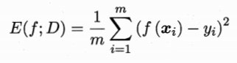
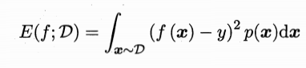
错误率与精度
经验误差(Empirical Error) —— 有限样本（训练集）
泛化误差(Generalization Error) —— 整体样本分布
数据，模型，任务目标
Notes:
经验误差（有限样本） → 估计泛化误差（整体分布）

Slide 18
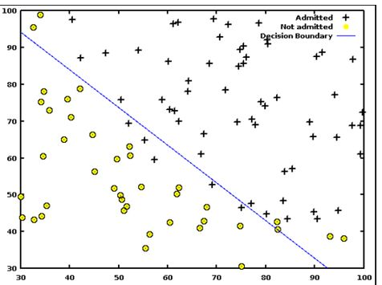
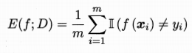
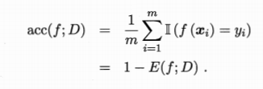
错误率与精度
错误率(Error)
精度(Accuracy)
Notes:
错误率与精度仅仅是最基本的一种表示，无论是经验误差，还是泛化能力，我们一个模型的好坏，都是对于特定的任务而言的，而非仅仅由算法和数据决定，任务的需求也是非常重要的因素。

Slide 19
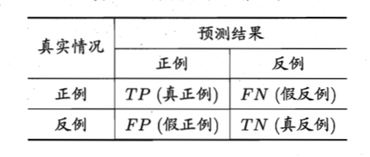
查准率、查全率与F1
FP 假正例
TP 真正例
混淆矩阵
FN 假反例
TN 真反例

Slide 20
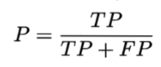
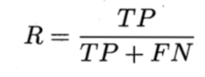
查准率、查全率与F1
FP 假正例
TP 真正例
查准率 Precision(分类器视角)
查全率 Recall(样本视角)
FN 假反例
TN 真反例

Slide 21
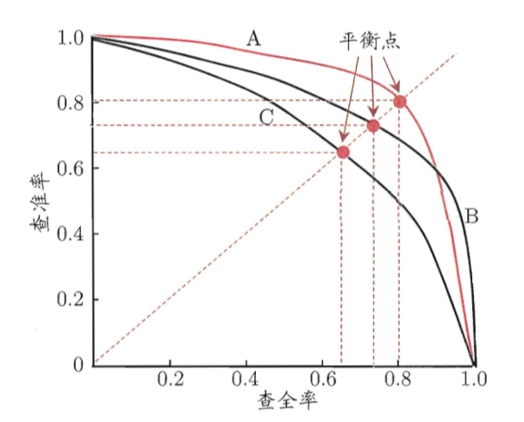
查准率、查全率与F1
PR曲线与平衡点

Slide 22
查准率、查全率与F1
PR曲线与平衡点

Slide 23
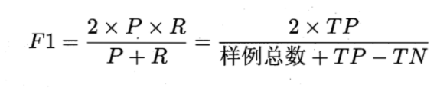
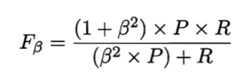
查准率、查全率与F1
F1-score
Fβ-score

Slide 24
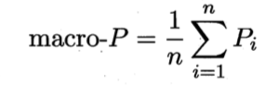
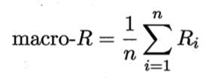
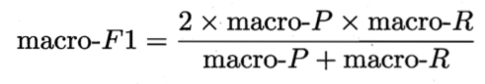
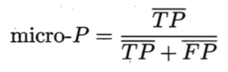
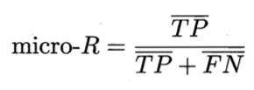
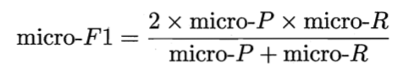
查准率、查全率与F1
宏平均
微平均

Slide 25
查准率、查全率与F1
 | 一类样本特别多且度量值高 |  |  |  | 一类样本特别多且度量值低
class | 1 | 2 | 3 | 4 | 1 | 2 | 3 | 4
 | 5 / 20 | 5 / 20 | 5 / 20 | 30 / 40 | 15 / 20 | 15 / 20 | 15 / 20 | 0 / 40
Macro | 0.375 |  |  |  | 0.5625
Micro | 0.45 |  |  |  | 0.45
 | 一类样本特别少且度量值高 |  |  |  | 一类样本特别少且度量值低
class | 1 | 2 | 3 | 4 | 1 | 2 | 3 | 4
 | 10 / 30 | 10 / 30 | 10 / 30 | 6 / 10 | 12 / 30 | 12 / 30 | 12 / 30 | 0 / 10
Macro | 0.4 |  |  |  | 0.3
Micro | 0.36 |  |  |  | 0.36
Macro倾向于不丢失样本数量少的类别的度量信息

Slide 26
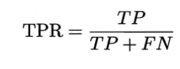
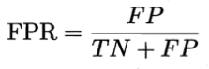
ROC曲线与AUC
FP 假正例
TP 真正例
真阳率TPR 与 假阳率FPR
FN 假反例
TN 真反例

Slide 27
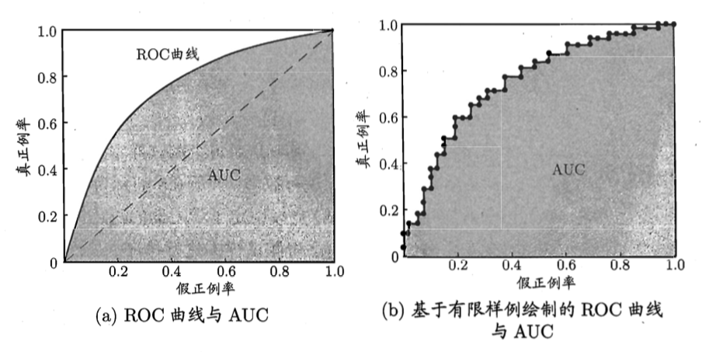
ROC曲线与AUC
真阳率TPR 与 假阳率FPR

Slide 28
ROC曲线与AUC
真阳率TPR 与 假阳率FPR
+
+
+
+
+
+
+
+
+
+
+
+
正样本打分阈值
-
-
-
-
-
-
-
-
-
-
-
-
m个正样本
负样本打分阈值
n个负样本

Slide 29
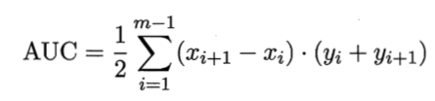
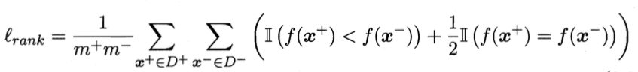
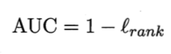
ROC曲线与AUC
Area Under Curve

Slide 30
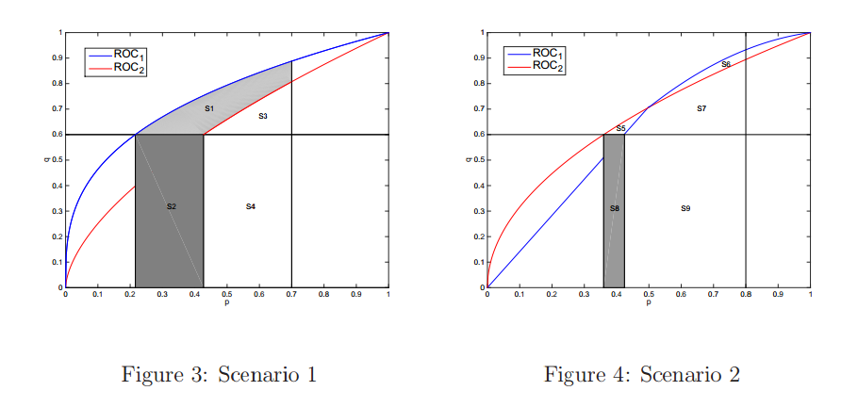
ROC曲线与AUC
特殊情况

Slide 31
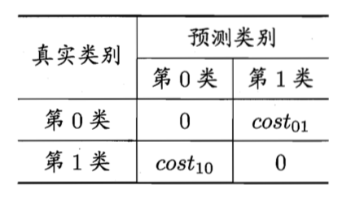
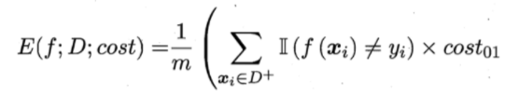
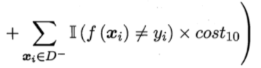
代价敏感错误率与代价曲线
二分类代价矩阵
代价敏感错误率

Slide 32
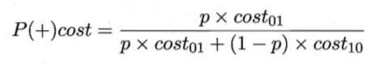
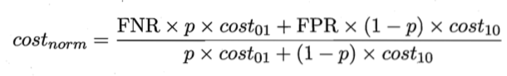
代价敏感错误率与代价曲线
横轴：正例概率代价
纵轴：取值为[0,1]的归一化代价

Slide 33
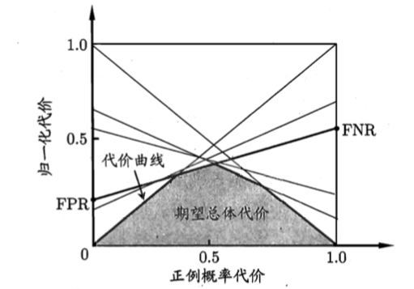
代价敏感错误率与代价曲线
代价曲线

Slide 34
关系梳理
错误率与精度
根据任务目的扩展
PR曲线
查准率、查全率与F1
量化非均等代价
两 种角 度
代价曲线
体现
ROC曲线
体现
量化非均等代价
代价敏感错误率

Slide 35
比较检验
董超
51174500084

Slide 36
前提
经验误差与过拟合
评估方法
性能度量
比较 & 选择模型
Notes:
*1引入泛化误差概念；*2多种数据集复用方案，近似评估泛化误差；*3根据任务选择合适指标来量化性能
有了这些工具，我们能够基于比较的方法，在已有的数据集上，对特定任务评估并选择合适的学习器

Slide 37
进行比较时面临的问题
测试性能与泛化性能有所差异
测试集的选择对性能评估影响较大
学习器产生的判定结果也可能具有随机性
· · ·
Notes:
测试集上的性能只能部分反映学习器泛化性能；测试集大小、样例选取都会对性能评估产生影响；许多聚类算法如KNN多次运行的结果间差异可能较大
因此直接进行测试性能评估的比较可能不容易确定比较结果有多大的把握可以成立

Slide 38
比较检验
显著性检验
二项检验
交叉验证t检验
McNemar检验
Friedman检验
Notes:
引入统计方法来推断比较多个学习器的优劣程度，为模型选择提供依据
之所以使用统计方法是因为它能够帮助区分模型性能差异来源于随机误差，还是来源于方法性能的实质不同

Slide 39
显著性检验 - 含义
对随机变量参数/分布形式做出一个假设
利用样本信息来判断总体的真实情况与原假设是否显著地有差异
Notes:
介绍显著性检验的概念，简单来说是指*1，*2
用于判别样本与假设之间的差异是纯属机会变异，还是因为假设与总体真实情况之间不一致
通常用于检测科学实验中实验组与对照组之间是否有差异以及差异是否显著

Slide 40
显著性检验 - 含义
常把一个要检验的假设记作H₀，称为原假设/零假设 (null hypothesis)
与H₀对立的假设记作H₁，称为备择假设 (alternative hypothesis)
Notes:
引入两个记号
这两个假设合在一起，应涵盖总体特征的所有可能性

Slide 41
显著性检验 - 含义
第一类错误：H₀为真时检验结论却放弃H₀ ，记其概率为α
第二类错误：H₀为假时检验结论却接受H₀ ，记其概率为β
仅限定犯第一类错误的最大概率α——显著性检验
α——显著性水平
拒绝H₀的检验统计量取值范围——拒绝域
1-α——置信水平
不拒绝H₀的检验统计量取值范围——置信区间
区间估计
Notes:
零假设实际上成立了，而检验结论却认为不成立的时候
而实际上，显著性检验只限定犯第一类错误的最大概率α， 不考虑犯第二类错误的概率β
并且把概率α称为显著性水平
尽管置信水平和置信区间是用在区间估计中的术语，但实际上显著性检验和区间估计使用相同的样本、相同的统计量以及分布假设，可以进行相互转换，因而放在这里进行对照

Slide 42
显著性检验 - 原理
小概率原理：小概率事件在一次试验中几乎不可能发生
当检验统计量的观察值落在拒绝域时，认为样本显著表明了差异的存在
Notes:
显著性检验发挥作用的原理是*1：*1，我们仅做了一次差异不显著的假设，而结果却以很小的概率走到了假设的反面，那只能认为矛盾发生的原因并不来自总体，而是因为我们对总体所做的假设不正确。
并且，*2

Slide 43
二项检验
针对单一学习器在单一测试集上的错误率
已知测试错误率，猜测泛化错误率
直观上认为二者相近的可能性较大
Notes:
首先来看看一种情况，二项检验，*1，单分类/多分类都能使用；基本思想是*2；*3

Slide 44
全集
训练
测试
Notes:
形象化描述；测试集和训练集互斥

Slide 45
测试误差
泛化误差
泛化误差
Notes:
对于某一个学习器，我们可以在测试集上测得其错误率；
并且我们猜测这个学习器可能有这样一个泛化误差；
接下来我们需要考量，我们所猜测的泛化误差是这么多比较合理，还是这么多比较合理

Slide 46
m’
m
$$ε=\frac{m′}{m}$$
$$η$$
Notes:
这就需要定义一些统计量来进行量化分析；假设分类错误的样本数量为m’，且测试集大小为m，二者的比值ε是测试错误率，以及猜测的泛化错误率η

Slide 47
假设分类器的泛化错误率为η，
其在m个测试样本上分类错误m’个样本
m’
m
$$ε=\frac{m′}{m}$$
$$η$$
$$P\left(η|m,ε\right)=\left({m \atop m^{′}}\right)η^{m′}{\left(1−η\right)}^{m−m′}=\left({m \atop εm}\right)η^{εm}{\left(1−η\right)}^{m−εm}$$
Notes:
利用二项分布来把这个事件描述为 “假设分类器的泛化错误率为η，其在m个测试样本上分类错误m’个样本的概率”

Slide 48
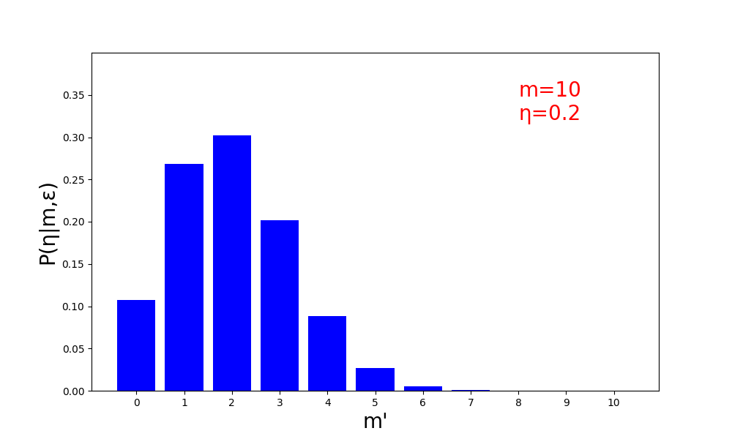
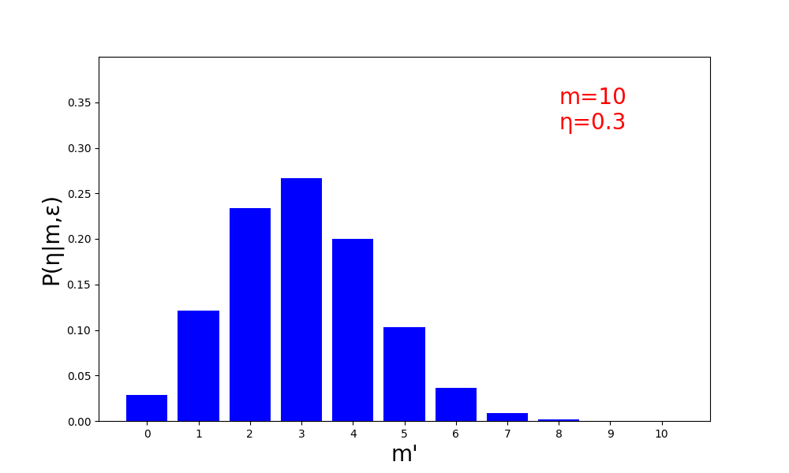
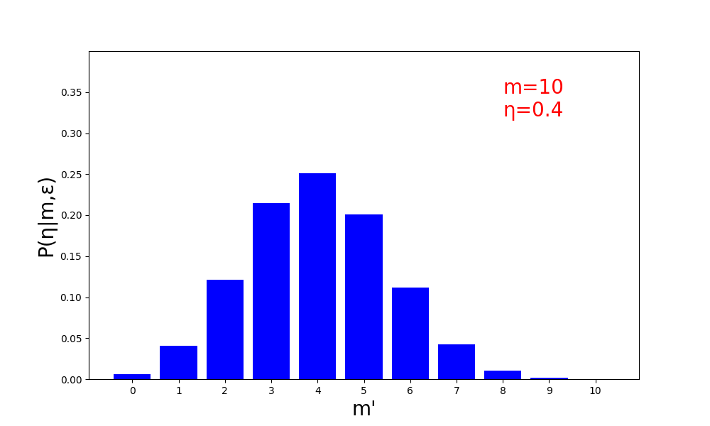
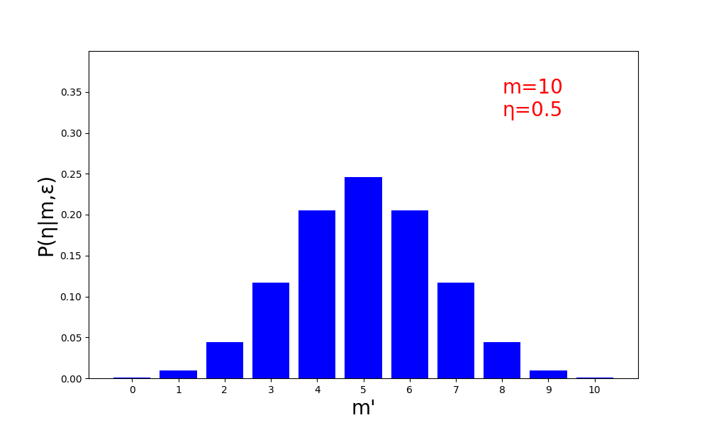
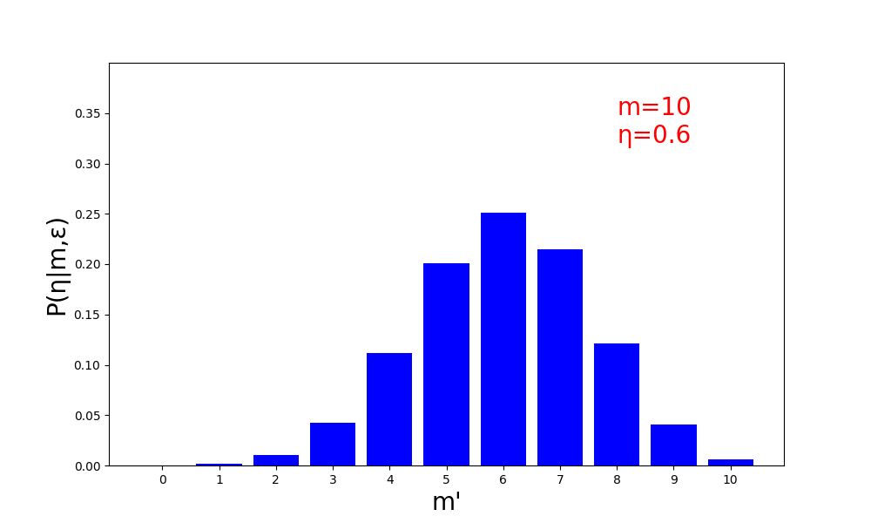
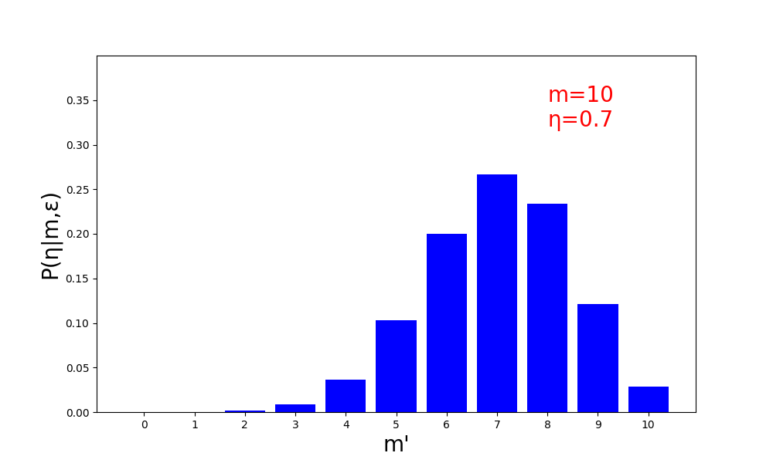
m=10
η=0.2
η=0.3
η=0.4
η=0.5
η=0.6
η=0.7
Notes:
我们来看下当对η进行不同的猜测时，给定m(测试集大小)，关于m’(分类错误样本数)的分布随η变化的情况
首先是m取10的情况

Slide 49
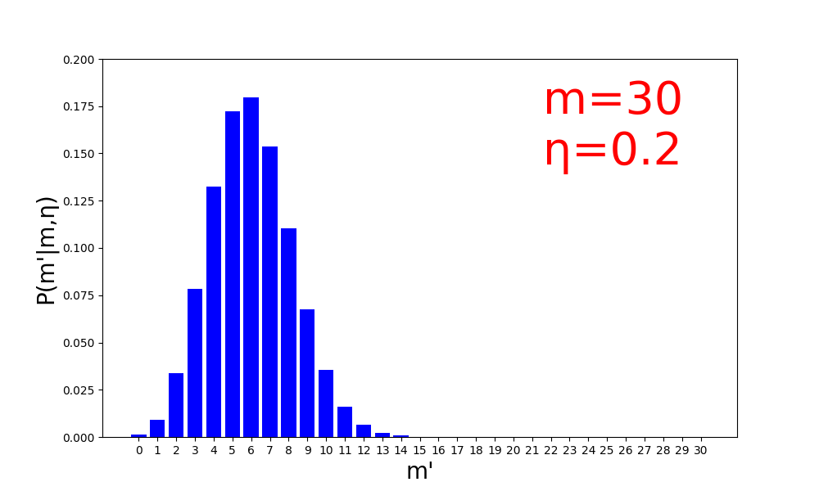
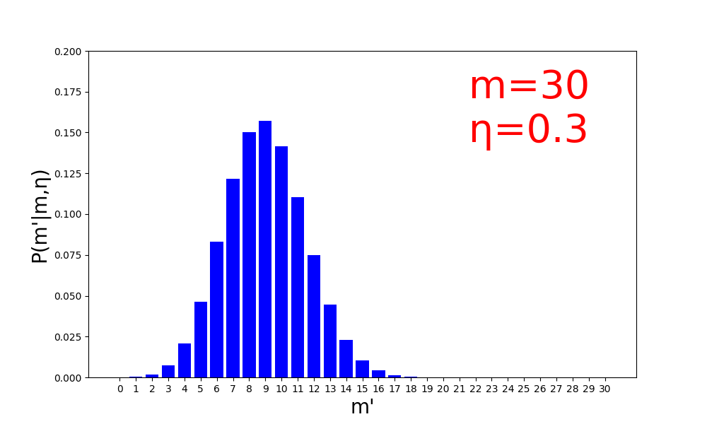
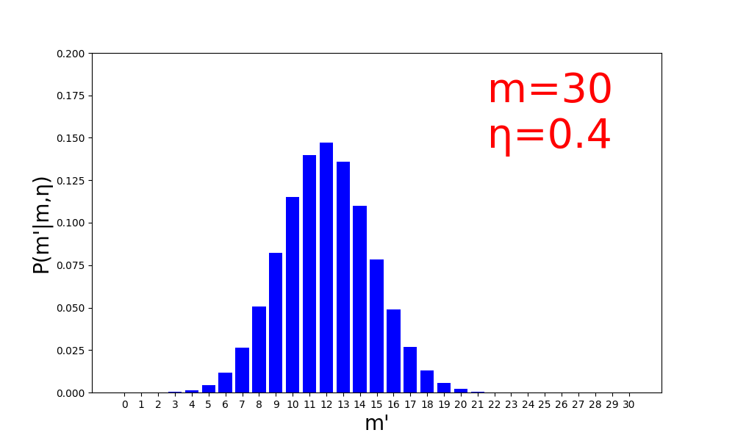
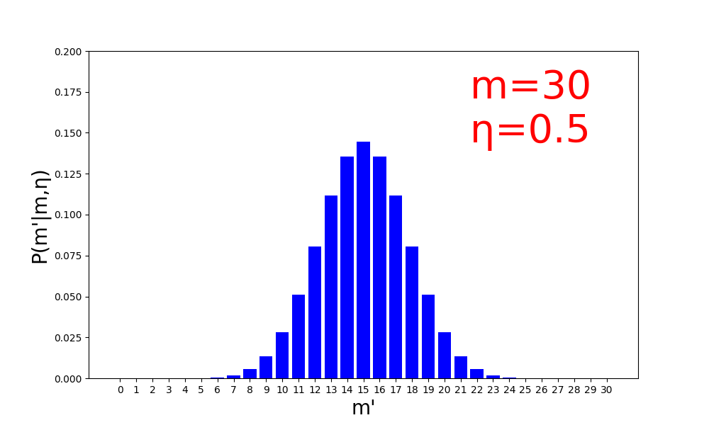
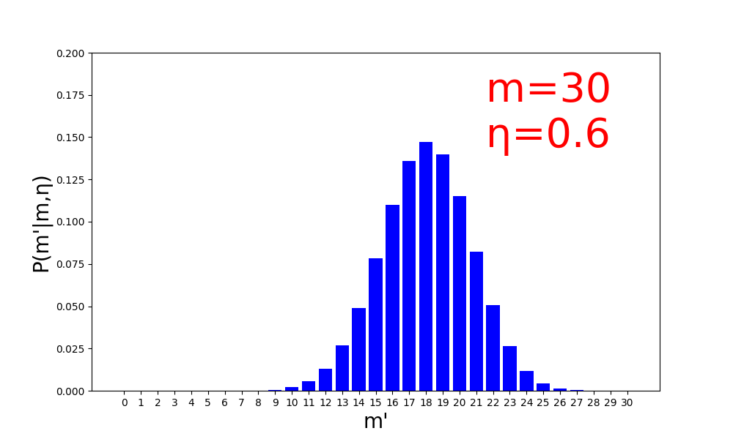
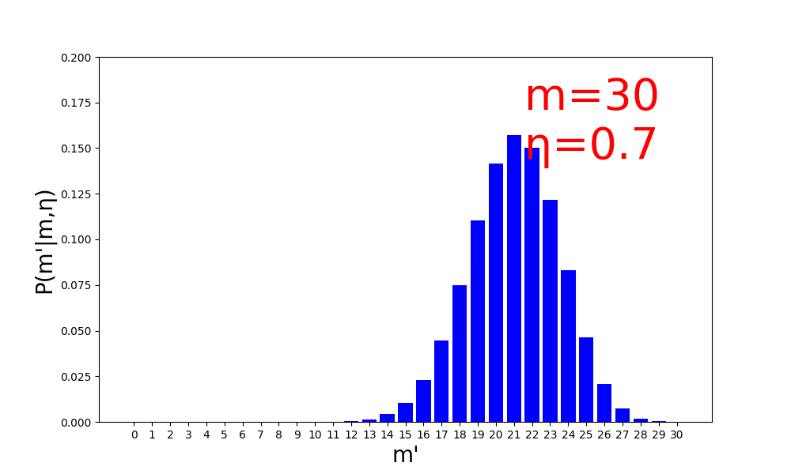
m=30
η=0.2
η=0.3
η=0.4
η=0.5
η=0.6
η=0.7
Notes:
当m取30时我们一样可以获得相似的分布变化

Slide 50
$$\frac{P\left(η|m,m′\right)}{P\left(η|m,m′−1\right)}=\frac{\left({m \atop m′}\right)η^{m′}{\left(1−η\right)}^{m−m′}}{\left({m \atop m′−1}\right)η^{m′−1}{\left(1−η\right)}^{m−m′+1}}=\frac{\left(m′−1\right)!\left(m−m′+1\right)!}{m′!\left(m−m′\right)!}\frac{η}{1−η}=\frac{m−m′+1}{m′}\frac{η}{1−η}$$
$$\underset{⇒}{}\left\{\begin{aligned}P\left(η|m,m′\right)递增，m′≤\left\lfloor (m+1)η\right\rfloor \\ P\left(η|m,m′\right)递减，m′>\left\lfloor (m+1)η\right\rfloor \end{aligned}\right.$$
Notes:
另外，这个二项分布在m’达到$(m+1)η$时，值达到最大

Slide 51
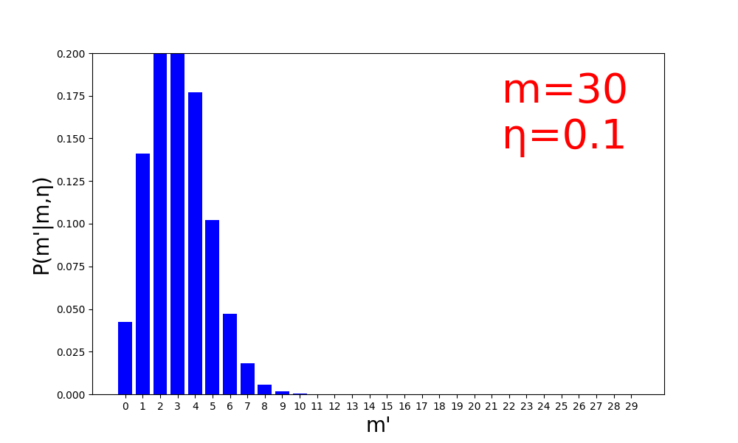

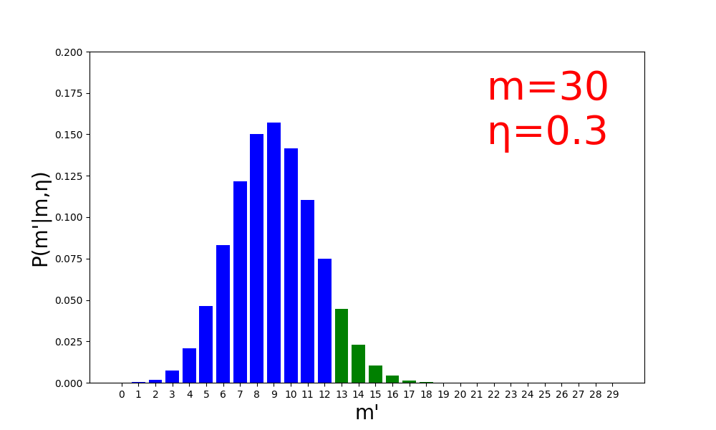
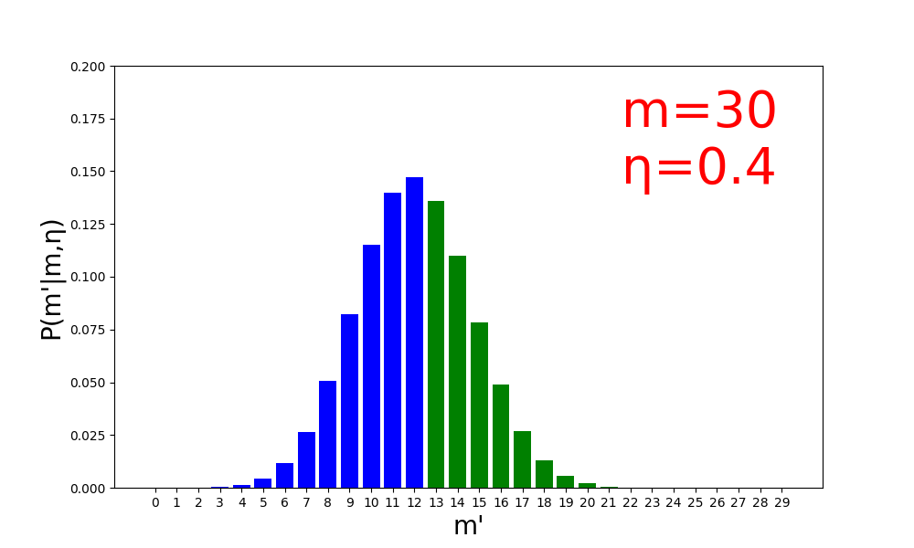
$$α=0.05$$
H₀：$η≤η_{0}$
Notes:
更进一步地，我们做“二项检验”：尽管普通的二项检验的零假设是“正反两种情况发生的概率相同”
不过这里可以扩展一下，猜测一个泛化错误率η，并对零假设η<=$η_{0}$，检验其是否成立

Slide 52
$$η_{0}m$$
$$α=0.05$$
$$η_{0}m$$
$$<α$$
$$η_{0}m$$
$$<α$$
$$η_{0}m$$
$$>α$$
$$P\left(η≤η_{0}\right)≥1−α$$
$$>α$$
Notes:
单边检测：给定显著度α，判断η<=$η_{0}$的假设是否会进入拒绝域，这里指定$η_{0}$为13/m
如果从小到大猜测一个η，可以计算其拒绝域的端点，α分位数，当增长η直至该分位数越过$η_{0}$时停止增长，目前看起来猜测的$\text{η}$应该在0.2到0.3之间

Slide 53
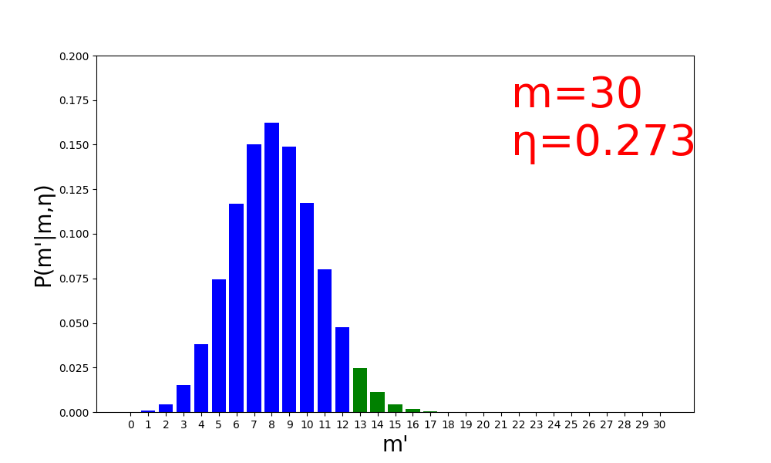
$H0 :η≤η_{0}$
$α=0.05$
$$ηm$$
$$εm$$
$$η_{0}m$$
拒绝域
Notes:
计算返回结果约为0.273，根据之前我们对二项分布最大值的结论，仅当实际测试错误率ε(深蓝)在0.273(黄)以左时，才能认为泛化错误率<=$η_{0}$的假设在1-α的置信度下不能拒绝，反之则拒绝该假设

Slide 54
K折假设检验
Notes:
二项检验仅使用一个测试错误率样本来检验我们的假设；实际上，结合之前所使用的评估方法，可以对假设检验进行延伸
开始之前先回忆一下几个概念

Slide 55
随机变量 & 样本的标准化
随机变量
样本
$X∼N(μ,σ^{2})$
$Z=\frac{X−μ}{σ}∼N(0,1)$
$X_{1},$ $X_{2},$ ···$,X_{n}∼N(μ,σ^{2})$ (iid)
$X=\sum_{i=1}^{n}{X_{i}}∼N(nμ,nσ^{2})$
$\overline{X}=\frac{1}{n}\sum_{i=1}^{n}{X_{i}}$
$σ^{2}=\frac{1}{n−1}\sum_{i=1}^{n}{{\left({\text{X}}_{i}−\overline{X}\right)}^{2}}$
$Z=\frac{\sum_{i=1}^{n}{X_{i}}−nμ}{\sqrt{nσ^{2}}}=\frac{\overline{X}−μ}{σ/\sqrt{n}}∼N(0,1)$
Notes:
当我们能够知道均值和标准差的时候，标准化可以对单一变量进行，但实际中我们能得到的往往只有多个独立同分布的样本，总体均值和标准差都不知道，因此我们需要对样本整体构造一个变量，则它的归一化就是右边的这样，我们就可以利用样本均值和样本方差代替总体均值和总体方差，然后进行标准化

Slide 56
$χ2$分布
$X_{1}^{},X_{2}^{},∙∙∙,X_{n}^{}∼N(0,1)$
$y=X_{1}^{2}+X_{2}^{2}+∙∙∙+X_{n}^{2}∼$
$χ2\left(n\right)=\frac{1}{2^{n/2}Γ(n/2)}y^{n/2−1}e^{−y/2}$, $y>0$
Notes:
然后是卡方分布，给出N个来自同一标准正态分布的变量，则定义这些随机变量平方的和服从卡方分布，当这n个变量相互独立的时候，卡方分布的自由度为n
将样本进行标准化处理，就能使这些样本服从标准正态分布，从而用卡方分布进行研究

Slide 57
t分布
$X∼N\left(0,1\right), Y∼χ2\left(n\right), 且X,Y相互$独立
$t=\frac{X}{\sqrt{Y/n}}∼t\left(n\right)=\frac{Γ\left(\frac{n+1}{2}\right)}{\sqrt{πn}Γ\left(\frac{n}{2}\right)}{\left(1+\frac{t^{2}}{n}\right)}^{−\frac{n+1}{2}}$
Notes:
有了卡方分布，我们就能构造t分布，给定两个随机变量相互独立，一个服从标准正态分布，而另一个服从卡方分布，则构造的t变量就服从t分布
而且从定义上说，t分布的自由度来自其使用的卡方分布

Slide 58
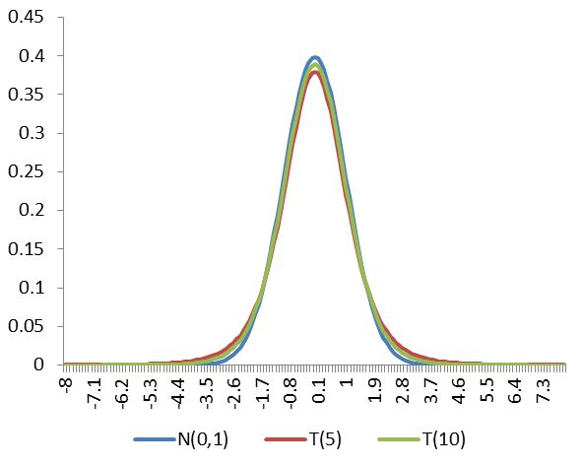
单总体t检验
总体服从正态分布，其总体标准差σ未知，关于均值μ进行检验
零假设H₀ : $\overline{X}−\text{μ}\text{0}\text{=0}$
$t=\frac{\overline{X}−μ0}{σ/\sqrt{n}}∼t\left(n−1\right)$
Notes:
我们从t分布迁移到单总体t检验：t检验要求样本的总体服从正态分布，且总体标准差σ未知，若进一步假设样本方差是对总体方差的无偏估计，就使用样本方差代替总体方差；
实际上讲了一件事，就是零假设$\overline{X}−\text{μ}\text{0}\text{=0}$成立的条件下，变量t服从自由度为n-1的t分布；
换句话说，对于一组已知样本，我们要检验均值是否可以等于我们所给出的假设的时候，可以使用t检验

Slide 59
单总体t检验
总体服从正态分布，其总体标准差σ未知，关于均值μ进行检验
t检验相对高斯检验更为保守
$t=\frac{\overline{X}−μ0}{σ/\sqrt{n}}∼t\left(n−1\right)$
Notes:
从图像上可以看出，当自由度逐渐变大的时候，t分布的曲线会逐渐向正态分布的曲线靠近，这提示我们样本数量足够多的时候应当使用高斯检验，因为样本少的情况下t检验可以将更多的概率质量向两侧尾部分散，因而做出的检验相对高斯检验更为保守

Slide 60
单总体t检验
总体服从正态分布，其总体标准差σ未知，关于均值μ进行检验
样本数量少(如<30)
$t=\frac{\overline{X}−μ0}{σ/\sqrt{n}}∼t\left(n−1\right)$
Notes:
鉴于t分布中自由度的作用，t检验通常应用在样本数量较少(如<30)的场景中，比如对于用于人体药物效果的检验，或某些成本昂贵的工艺品的质量检验；最早的时候t检验就是被提出来用于控制酿造酒品的质量，那时候生产力不足，制造代价很高，而高斯检验可能高估检验结果，所以提出t检验来解决这一问题
如果我们针对同一学习器的测试错误率采样，那么这些样本可以使用单总体T检验，而且当k折检验的计算成本很高的时候，t检验就能发挥其作用

Slide 61
K折假设检验
多次留出法/交叉验证
多个测试错误率数据ε ₁, ε ₂, …, ε _{k}
认为测试错误率ε _{i}是用于估计泛化错误率ε的样本
Notes:
回到k折交叉验证，我们的样本是在每组测试集上的测试错误率ε_i，认为它们是对泛化错误率ε的采样，这样就可以使用刚才提到的单总体t检验

Slide 62
$H0 :μ{−η}_{0}=0$
$μ=\frac{1}{k}\sum_{i=1}^{k}{ε_{i}}$
$σ^{2}=\frac{1}{k−1}\sum_{i=1}^{k}{{\left({\text{ε}}_{i}−μ\right)}^{2}}$
$τ_{t}=\frac{μ−η_{0}}{σ/\sqrt{k}}\sim t\left(k−1\right)$
Notes:
具体来说，使用这组样本构造一个服从t分布的统计量τ来检验所假设的泛化错误率$η_{0}$是否合理
并且如之前所说，t检验的零假设是$μ=η_{0}$
由于样本方差σ的计算中使用到了μ，因此计算σ所需的k个变量中实际只需要k-1个就得到全部信息，因而σ平方服从卡方分布且自由度为k-1，根据定义这个t分布的自由度也为k-1

Slide 63
$$τt$$
$H0 :μ{−η}_{0}=0$
$μ=\frac{1}{k}\sum_{i=1}^{k}{ε_{i}}$
$σ^{2}=\frac{1}{k−1}\sum_{i=1}^{k}{{\left({\text{ε}}_{i}−μ\right)}^{2}}$
$τ_{t}=\frac{μ−η_{0}}{σ/\sqrt{k}}\sim t\left(k−1\right)$
$$t_{−\frac{α }{2}}$$
$$t_{\frac{α }{2}}$$
拒绝域
拒绝域
$$\frac{α }{2}$$
$$\frac{α }{2}$$
置信区间
Notes:
对假设进行检验的时候进行双边假设，若假设的$η_{0}$使得$τ_{t}$在拒绝域之外，认为不能拒绝泛化错误率为$η_{0}$的假设，反之，如果二者差值绝对值跑到拒绝域中了，我们就要拒绝泛化错误率为$η_{0}$的假设
这两个拒绝域的端点可以通过查表的求得

Slide 64
交叉验证t检验
针对两个学习器在多个测试集上的错误率
假设并检验两个学习器的性能差异有多大
Notes:
接下来是*，相比K折假设检验，交叉验证t检验能够对两个学习器性能差异进行显著性检验

Slide 65
两个学习器A、B分别运行k折交叉验证
$ε_{1}^{A},$ $ε_{2}^{A},…,$ $ε_{k}^{A}$ & $ε_{1}^{B},$ $ε_{2}^{B},…,$ $ε_{k}^{B}$
两两求差 $Δ_{i}=ε_{i}^{A}−ε_{i}^{B}$
k个差值$Δ_{1}^{},$ $Δ_{2}^{},…,$ $Δ_{k}^{}$
检验“A和B的性能相同”这一假设是否在置信区间内
Notes:
这里我们的零假设是A和B的泛化错误率相同，只不过作为样本我们获得的是两组测试错误率ε
两两求差后就能有k个差值

Slide 66
$Δ_{1}^{}, Δ_{2}^{},…, Δ_{k}^{}$
$μ=\frac{1}{k}\sum_{i=1}^{k}{Δ_{i}^{}}$
$σ^{2}=\frac{1}{k−1}\sum_{i=1}^{k}{{\left(Δ_{i}^{}−μ\right)}^{2}}$
Notes:
这k个差值的形式和之前的假设检验看上去很像，我们想对这组变量进行假设检验
实际上，将t检验改造一下，我们就能对此类问题进行研究
于是引入成对t检验

Slide 67
成对t检验
每对样本间独立，因而差值间独立
差值总体服从方差未知的正态分布，关于均值μ进行检验
$t=\frac{\overline{X}−μ0}{σ/\sqrt{n}}∼t\left(n−1\right)$
Notes:
成对t检验方法和t检验方法一样要求差值之间是独立的，且差值的总体服从方差未知的正态分布，只不过这里零假设是直接关于差值的均值μ的，这样问题就可以利用单总体t检验的结论进行研究

Slide 68
$$τt$$
$H0 :μ\text{=0}$
$Δ_{1}^{}, Δ_{2}^{},…, Δ_{k}^{}$
$μ=\frac{1}{k}\sum_{i=1}^{k}{Δ_{i}^{}}$
$σ^{2}=\frac{1}{k−1}\sum_{i=1}^{k}{{\left(Δ_{i}^{}−μ\right)}^{2}}$
$τ_{t}=\frac{μ}{σ/\sqrt{k}}\sim t\left(k−1\right)$
$$t_{−\frac{α }{2}}$$
$$t_{\frac{α }{2}}$$
拒绝域
拒绝域
$$\frac{α }{2}$$
$$\frac{α }{2}$$
Notes:
利用这组差值可以构造这样一个自由度为k-1的统计量；
实际上这里我们所做的零假设就是$μ$=0，因而当统计量τ_t的绝对值不落到拒绝域中时，可以以1-α的置信度认为“学习器A和B的性能相同”的假设成立，

Slide 69
5×2交叉验证
针对两个学习器在多个测试集上的错误率
假设并检验两个学习器的性能差异有多大
每2折为一组，进行组合&平均
Notes:
使用k折交叉验证时，每折的数据都会被用到k-1次作为训练集，因此这k次测试结果之间可能并非完全独立的，导致假设更容易通过。
因此5×2交叉验证法相比交叉验证t检验多出的内容即为组合以及平均

Slide 70
5×2
$$D$$
${A ε}_{1}^{A},$ $ε_{2}^{A},ε_{3}^{A},$ $ε_{4}^{A},$ $ε_{5}^{A},$ $ε_{6}^{A},$ $ε_{7}^{A},$ $ε_{8}^{A},$ $ε_{9}^{A},$ $ε_{10}^{A}$
${B ε}_{1}^{B},$ $ε_{2}^{B},ε_{3}^{B},$ $ε_{4}^{B},$ $ε_{5}^{B},$ $ε_{6}^{B},$ $ε_{7}^{B},$ $ε_{8}^{B},$ $ε_{9}^{B},$ $ε_{10}^{B}$
${Δ Δ}_{1}$, $Δ_{2}$, ${ Δ}_{3}$, $Δ_{4}$, $Δ_{5}$, $Δ_{6}$, ${ Δ}_{7}$, $Δ_{8}$, ${ Δ}_{9}$, $Δ_{10}$
$μ μ$
$σ σ_{1},$ $σ_{2},$ $σ_{3},$ $σ_{4},$ $σ_{5}$
$μ=\frac{Δ_{1}+Δ_{2}}{2}$
$σ_{1}^{2}=\frac{{\left(Δ_{1}−μ\right)}^{2}+{\left(Δ_{2}−μ\right)}^{2}}{2}$
$σ_{2}^{2}=$…
Notes:
将数据切分为5*2=10折，学习器A和B分别在每折上计算测试错误率；
求差值后两两一组，仅使用第一组的差值代替总体均值，其余组的差值仅参与方差的计算，5×2交叉验证就是通过这种方式缓解测试错误率的非独立性

Slide 71
${Δ Δ}_{1}$, $Δ_{2}$, ${ Δ}_{3}$, $Δ_{4}$, $Δ_{5}$, $Δ_{6}$, ${ Δ}_{7}$, $Δ_{8}$, ${ Δ}_{9}$, $Δ_{10}$
$μ μ$
$σ σ_{1},$ $σ_{2},$ $σ_{3},$ $σ_{4},$ $σ_{5}$
$μ=\frac{Δ_{1}+Δ_{2}}{2}$
$σ_{1}^{2}=\frac{{\left(Δ_{1}−μ\right)}^{2}+{\left(Δ_{2}−μ\right)}^{2}}{2}$
$σ_{2}^{2}=$…
$$τ_{t}$$
$H0 :μ\text{=0}$
$${\underset{⇒}{}τ}_{t}=\frac{μ}{\sqrt{0.2\sum_{i=1}^{5}{σ_{i}^{2}}}}\sim t\left(5\right)$$
$$t_{−\frac{α }{2}}$$
$$t_{\frac{α }{2}}$$
拒绝域
拒绝域
$$\frac{α }{2}$$
$$\frac{α }{2}$$
Notes:
将这些假设的均值以及方差看做关于泛化误差率的独立采样，同样可以构造一个服从t分布的随机变量，其自由度为5，因为5个σ²之间不像之前的t检验一样存在总体均值作为约束了。
这里同样使用的零假设是$μ$=0，当$τ$的取值超出分位数区间时，能够以1-α的置信度认为学习器A和B的性能有显著区别

Slide 72
McNemar检验
针对两个学习器
针对二分类问题
假设并检验两个学习器的性能差异有多大

Slide 73

认为|e₀₁-e₁₀|服从正态分布，则变量
$$τ_{χ^{2}}=\frac{{\left(\left|e01−e10\right|−1\right)}^{2}}{e01+e10}$$
服从自由度为1的 χ²分布
 |  | A
 |  | √ | ×
B | √ | e₁₁ | e₀₁
 | × | e₁₀ | e₀₀
Notes:
E₀₁分别代表A分类正确而B分类错误的样本数，E₁₀相反
一般二者差值的绝对值较小，比如<25，直接使用卡方分布不能很好地近似这种分布
因此分子中的减1对此进行了连续性校正

Slide 74
Friedman检验
针对多个学习器
基于排序直接比较学习器性能
假设多个学习器性能相同并进行检验
Notes:
应用场景；基本思想

Slide 75
 |  | 学习器
 |  | a | b | ··· | k
数据集 | D₁ | r_{a1} | r_{b1} | ··· | r_{k1}
 | D₂ | r_{a2} | r_{b2} | ··· | r_{k2}
 | ··· | ··· | ··· | ··· | ···
 | D_{N} | r_{aN} | r_{bN} | ··· | r_{kN}
平均序值 |  | r₁ | r₂ | ··· | r_{k}
N个数据集，k个学习器
每个数据集上给出k个性能排序

Slide 76
 |  | 学习器
 |  | a | b | ··· | k
数据集 | D₁ | r_{a1} | r_{b1} | ··· | r_{k1}
 | D₂ | r_{a2} | r_{b2} | ··· | r_{k2}
 | ··· | ··· | ··· | ··· | ···
 | D_{N} | r_{aN} | r_{bN} | ··· | r_{kN}
平均序值 |  | r₁ | r₂ | ··· | r_{k}
r_{i}的均值为 $μ=\frac{k+1}{2}$，方差为 $σ^{2}=\frac{k^{2}−1}{12}$
H₀：所有学习器性能相同，ri的分布没有显著差异
Notes:
每行值都包括1到k
现在研究的对象即为多个样本上、多个学习器的性能差异的假设检验
因此在Friedman检验中所做的零假设是“所有学习器的性能相同，也就是ri的分布没有显著差异”

Slide 77
r_{i}的均值为 $μ=\frac{k+1}{2}$，方差为 $σ^{2}=\frac{k^{2}−1}{12}$
变量$τ_{χ^{2}}=\frac{k−1}{k}\frac{N}{σ^{2}}\sum_{i=1}^{k}{{\left(r_{i}−μ\right)}^{2}}=\frac{12N}{k\left(k+1\right)}\left(\sum_{i=1}^{k}{r_{i}^{2}}−\frac{k{\left(k+1\right)}^{2}}{4}\right)$服从自由度为k-1的$χ2$分布(N、k较大)
过于保守，k较小时倾向于接受无显著区别的假设
Notes:
*2：可以使用卡方检验，构造统计量的时候进行标准化，将总体的分布转化为标准正态分布
*2：同样由于构造统计量的时候k个$\left(r_{i}−μ\right)$中有1个实际上是可以通过其他k-1个变量计算的，因此自由度k-1
*3：因为要求N、k较大，因此不满足该条件的情况下存在过于保守的问题，因此需要改造一下

Slide 78
$τ_{F}=\frac{(N−1)τ_{χ^{2}}}{N\left(k−1\right)−τ_{χ^{2}}}$服从自由度为k-1和(k-1)(N-1)的F分布
若该F分布检验拒绝了假设，则意味着这些学习器的性能之间存在显著不同
Notes:
使用F检验
(先下一页)
这里τ卡方即为上一步中构造的统计量

Slide 79
F分布
$U∼χ2\left(n1\right), V∼χ2\left(n2\right), 且 U,V 相互$独立
$y=\frac{U/n1}{V/n2}∼F\left(n1,n2\right)=$
$\frac{Γ[\left(n1+n2\right)/2] {\left(n1/n2\right)}^{n1/2}y^{(n1/2)−1}}{Γ(n1/2)Γ(n2/2){[1+n1y/n2]}^{\left(n1+n2\right)/2}}$, $y$>0
Notes:
两个独立的服从卡方分布的变量，自由度分别为n1和n2，可以通过分别除以各自的自由度再彼此相除的方法构造一个服从自由度为n1和n2的F分布的变量

Slide 80

$τ_{F}$的临界值
Notes:
这张表格即对于选定的数据集个数N以及学习器个数k，随机变量$τ_{F}$大于多少的时候，才能认为这k个学习器性能相同的假设在置信度1-α下不成立，也就是拒绝了假设

Slide 81
Nemenyi检验
Friedman检验中假设被拒绝时需要“后续检验”
Nemenyi检验，计算临界值域
$$CD(α,k,N)={ q}_{α}\sqrt{\frac{k(k+1)}{6N}}$$
对学习器a和b，若|r_{a}-r_{b}|超过CD，则认为假设“a和b性能差异显著”在1-α的置信度下成立
Notes:
当F分布拒绝了假设的时候，我们还要进行一次后续检验来区分各个学习器，常用的有Nemenyi检验
若两个算法的平均序值的差值超出某个置信度下的临界值域，则以该置信度拒绝两个算法性能相同的假设

Slide 82

$$CD(α,k,N)={ q}_{α}\sqrt{\frac{k(k+1)}{6N}}$$
${ q}_{α}$的临界值

Slide 83

Friedman检验对整体性能差异的假设进行检验
Nemenyi检验则比对学习器之间的差异，进行假设检验
Notes:
二者分两步走，对于这幅图而言，计算出每个学习器的平均序值ri，随后比较

Slide 84
比较检验 - 总结
基于统计方法，评估方法 & 性能度量进行假设
关于单学习器性能/多学习器性能差异的统计量
依据统计量的置信度 & 临界值判断假设成立性
不同的数据量 & 数据分布所参考的统计量不同
Notes:
比较检验基于统计学方法，关于学习器的性能或性能差异构造统计量，给出零假设以及显著度，判断学习器性能在统计意义上的优劣，从而提供选择选择模型的依据；
刚才我们也列举了一部分方法，不同的检验方法有其适用场景，需要根据样本特征选择合适的假设以及检验方案

Slide 85
Two popular criterion
Akaike information criterion(AIC)
Bayesian information criterion (BIC)
程栋
51174500008

Slide 86
Akaike information criterion(AIC)
赤池信息量准则 ，即Akaike information criterion、简称AIC，是衡量统计模型拟合优良性的一种标准，是由日本统计学家赤池弘次创立和发展的。赤池信息量准则建立在熵的概念基础上，可以权衡所估计模型的复杂度和此模型拟合数据的优良性。

Slide 87

K-L information
K-L information KL散度计算的就是数据的原分布与近似分布的概率的对数差的期望值,计算的式子为
基于这个Akaike提出了AIC这个准则，Akaike在1971次研讨会上首次宣布的。

Slide 88

K-L 到 AIC

Slide 89


Slide 90


Slide 91


Slide 92

定义——AIC
AIC的方法是寻找可以最好地解释数据但包含最少自由参数的模型

Slide 93

AICc和AICu

Slide 94


定义——AIC
具体的：
其中n为样本量，p为回归方程中自变量的个数，如果你用spass一类软件做回归分析的话，直接用下面的数据就可以了。

Slide 95
其他特点
实际使用中，AIC 做模型选择更倾向于选择比真实模型更多参数的模型，容易低估 “样本外误差”，有 过拟合的倾向

Slide 96
Bayesian information criterion
在选择模型时，贝叶斯方法的做法是在给定数据{yj}nj=1{yj}j=1n下最大化模型 (Mi)(Mi)的后验概率。
贝叶斯方法判断就是在不完全情报下，对部分未知的状态用主观概率估计，然后用贝叶斯公式对发生概率进行修正，最后再利用期望值和修正。也就是最大化我们模型的后验概率。

Slide 97



BIC——原理
给定数据X模型的后验概率
概率比值
-
先验平均，直接求最大概率密度，之后lalapce近似
Notes:
很显然，只需要将似然函数 作相应替换，去掉常数项，求解模型的最大后验概率就等价于最小化 BIC，因此在样本量很大使得 lalapce 近似效果很好时，BIC 准则便渐进选择最佳模型。
一句话阐述 Laplace 技巧即，对于复杂概率函数的似然求解，我们可以将其在参数的极大似然估计处做二阶泰勒展开，根据似然函数在 MLE 估计处的一阶导为 0 的性质，原始的概率函数可凑成正态密度函数的形式，于是复杂概率函数就可以用均值和方差均可求的正态分布来近似。

Slide 98

定义——BIC
1978年Gideon E. Schwarz 提出的
L是似然函数的最大值
N是数据点的个数
K是模型的变量数目
Notes:
The BIC was developed by Gideon E. Schwarz and published in a 1978 paper
ESTIMATING THE DIMENSION OF A MODEL

Slide 99

定义——BIC
具体的：
其中n为样本量，p为回归方程中自变量的个数，和上面的AIC的计算是一致的
BIC更倾向于低维模型的衡量！

Slide 100
BIC-AIC就可以得到，(ln(n)-2)*(p+1)，n>8就一直随n和p的增大而增大了
很显然，当数据量大的时候，BIC相比AIC在大数据量时对模型参数惩罚得更多，导致BIC更倾向于选择参数少的简单模型

Slide 101
对比（yang 2005）
研究可以大致归纳为：回归中，在假设“真模型”不在候选集中的情况下，AIC在选择最小均方误差模型时是渐近最优的。而在这样的条件之下，BIC不是渐近最优的，

Slide 102
对比(AIC2012)
研究的大意是，AIC会选择均方误差最小的模型。一般都是效果较好的。而当“真正模型”存在于候选的时候，AIC可能无法将其找出来，此时BIC更加合适。
但是BIC在数据量有限时有很大情况下会选择一个非常差的模型。简单来说，AIC可以保证OK，甚至是better，但是BIC除了Best 的一些可能之外大概就剩下bad了

Slide 103
Conclusion
AIC和BIC都试图通过引入模型中参数个数的惩罚项来解决参数过多的过拟合问题；在BIC中惩罚项比AIC中的惩罚项大
AIC的度量基于K-L信息度，而BIC的度量基于贝叶斯原理
AIC的方法是寻找可以最好地解释数据但包含最少自由参数的模型
BIC能选择到正确的模型，而AIC不一定，但是候选模型没有“真实模型”下时AIC较为合适

Slide 104
Normal distribution test
51174500148 余思悦
Notes:
正态分布检验

Slide 105


Definition
To verify whether the population represented by sample data obeys the normal distribution before the comparative analysis.
Methods
Visualized methods: Graphic verification, such as histogram, EDFG, ECPG;
Kolmogorov-Smirnov Test
Lilliefors Test
Anderson-Darling Test(AD Test or $A^{2}$ Test)
Shapiro-Wilk Test(W Test)
Notes:
利用观测数据判断总体是否服从正态分布的检验称为正态分布检验，重要的一种特殊的拟合优度假设检验。
the ECDF is the probability distribution you would get if you sampled from your sample, instead of the population.

Slide 106






How to create EDFG?
CDF: A hypothetical model of a distribution;
ECDF(EDF): Models empirical(observed) data, the probability distribution you would get if you sampled from your sample, instead of the population.
EDF($F_{n}$) for $n$ iid observations $X_{i}$:
$$F_{n}\left(x\right)=\frac{1}{n}\sum_{i=1}^{n}{I_{\left(−∞,x\right]}\left(x_{i}\right)=\frac{n(i)}{N}}$$
Step 1: Sort your data into ascending order;
Step 2: “k/n”——’k’ is the numbered observation; ’n’ is the number in your sample;
Step 3: Compare to another distribution;
Notes:
CDF简单理解实际上就是概率密度函数的积分;
K-S处理顺序数据；K是观察数据的序号；

Slide 107

How to create ECPG?
In a scatter plot of EDFG, the points are connected using step lines.
Notes:
K-S处理顺序数据；K是观察数据的序号；

Slide 108
Kolmogorov-Smirnov Test
&
Lilliefors Test
Notes:
Smirnov检验则是针对两组样本数据是否服从同一分布的检验，其思想与Kolmogorov检验一致，区别在于Smirnov检验计算的是两个样本累积概率的最大差值，当然统计量分布和临界值表肯定也不一样。

Slide 109
What is Kolmogorov-Smirnov Test
Test Statistic
One sample K-S Test(Lilliefors Test)
Two-sample Kolmogorov-Smirnov Test
Advantages and Disadvantages

Slide 110

What is Kolmogorov-Smirnov Test
This test is used in situations where a comparison has to be made between an observed sample distribution and theoretical distribution.
A kind of GOF Test
A statistical hypothesis test——Null hypothesis $H_{0}$
Non-parametric
Entirely agnostic to real distribution;
Measures maximum distance between cumulative distributions
Notes:
用途：判断数据属于哪种分布。
H0假设：The sample is drawn from the reference distribution(in the one-sample case) or there is no difference between the two distributions (in the two-sample case).
Distance: A distance between the empirical distribution function of the sample and the cumulative distribution function of the reference distribution, or between the empirical distribution functions of two samples.

Slide 111






The Kolmogorov–Smirnov statistic
The K-S test statistic measures the largest distance between the EDF $F_{n}(x)$ and the theoretical function $F(x)$, measured in a vertical direction.
$$D=sup⁡|F_{n}\left(x\right)−F\left(x\right)|$$
$$x$$
$$D=max⁡\{|F\left(X_{i}\right)−\frac{i}{n}|,|\frac{i}{n}−F\left(Y_{i}\right)|\}$$
$$1≤i≤N$$
Notes:
Red line is CDF, blue line is an ECDF, and the black arrow is the K–S statistic，即D值，D的大小决定了两组数据间的差异。

Slide 112


The Kolmogorov–Smirnov statistic
$$D=sup⁡|F_{n}\left(x\right)−F\left(x\right)|$$
$$x$$
If D is greater than the critical value, the null hypothesis is rejected. Critical values for D are found in the K-S Test Critical-Value Table.
In hypothesis tests, two errors are possible:
Type I error: Reject $H_{0}$ when $H_{0}$ is true;
Type II error: Reject $H_{1}$when $H_{1}$ is true;
Alpha Level/Significance Level is the probability of a type I error.

Slide 113


The Kolmogorov–Smirnov statistic
$$D=sup⁡|F_{n}\left(x\right)−F\left(x\right)|$$
$$x$$
If D is greater than the critical value, the null hypothesis is rejected. Critical values for D are found in the K-S Test Critical-Value Table.
D=0.04

Slide 114
One Sample K-S Test
单样本K-S检验不仅仅可与正态分布进行比较，还可与均匀分布、泊松分布、指数分布进行比较。

Slide 115


One Sample K-S Test
例：已知某工序输出指标为均值10，标准差0.2，且服从正态分布。现从工序中随机抽取10个样品，测量结果为：9.78、9.96、10.22、10.24、10.07、10.24、9.96、10.05、9.98、9.89，问：数据服从均值为10，标准差为0.2的正态分布吗？
假设检验： $H_{0}:F\left(x\right)=N\left(10,0.2\right);H_{1}:F\left(x\right)≠N(10,0.2)$
取α=0.05，查表临界值
为0.41。0.115<0.41，
因此接受原假设，数据
服从题干的正态分布。
Notes:
上例中假设总体的参数是已知的，但这在实际应用中可能不知道对照分布的总体均值和标准差。在这种情况下通常用样本均值和标准差代替总体均值和标准差，这就是所谓的Lilliefors正态性检验。

Slide 116
Lilliefors Test
The Lilliefors test is a normality test based on the Kolmogorov–Smirnov test.
Null hypothesis: Data comes from a normal distribution.
Difference:
Lilliefors test can be used when you don’t know the population mean or standard deviation. And, the test allows you to estimate these parameters from your sample.
Notes:
属于One-sample K-S Test ;基于K-S的一种正态性检验，其检验没有确定来自哪一个具体的正态分布：correcting the K-S for small values at the tail of probability distributions.

Slide 117
Lilliefors Test
Test proceeds:
Estimate hypothetical distribution by mean and variance from sample;
First the data can be standardized, then use the K-S statistic to verify whether the data belong to standard normal distribution.

Slide 118




Lilliefors Test
Test proceeds:
Calculate $Z_{i}(Z−Score)$for every sample to standardize data;
$$Z_{i}=\frac{X_{i}−\overline{X}}{s}=\frac{X−μ}{σ},i=1,2,…,n$$
$\overline{X}:$sample mean;
s: sample standard deviation;
Z-Score
The number of standard deviations from the mean a data point is;
A z-score tells you where the score lies on a normal distribution curve;
Notes:
标准正态分布；

Slide 119




Lilliefors Test
Test proceeds:
Calculate $Z_{i}$for every sample;
Calculate the test statistic $D$;
Find the critical value for the test from this table and reject the null hypothesis if the test statistic $D$ is greater than the critical value.
$$D=sup⁡|F_{n}\left(x\right)−F\left(x\right)|$$
$$x$$
$F_{n}\left(x\right)=$ the EDF of the Z-Score: $F_{n}\left(t\right)=\frac{1}{n}\sum_{j=1}^{n}{I_{\{Z_{j}≤t\}}}$
$t:$ Ordered Z-score of sample;
F(x) = the standard normal distribution function;
Note: It can be used to test for a fit to an exponential distribution.
Notes:
这里D中标准正态分布没有解的过程诶 那就是知道了正态分布 那和K-S有什么区别呢？（明白了 这是两种方法的思路）

Slide 120



Two-sample Kolmogorov-Smirnov Test
$$D=sup⁡|F_{n1}\left(x\right)−F_{n2}\left(x\right)|$$
$$x$$
The two-sample test checks whether the two data samples come from the same distribution. This does not specify what that common distribution is (e.g. whether it's normal or not normal).
$$D>c\left(α\right)\sqrt{\frac{n+m}{nm}}, c\left(α\right)=\sqrt{−\frac{1}{2}\ln{\frac{α}{2}}}, n,m are the sample sizes;$$
Reject null hypothesis if $D$ exceeds a critical value for a given confidence
level.

Slide 121
Advantages and Disadvantages
Advantages:
The test is distribution free and this means you don’t have to know the underlying population distribution for your data;
The statistic used for the test is easy to calculate;
There are no restrictions on sample size; Small samples are acceptable;
Tables are readily available;
Limitations:
K-S test is not as effective as the corresponding specific distribution test;
One sample K-S Test(Lilliefors Test) is obtained by sorting the sample size, which is easy to be affected by the outliers.
Notes:
KS检验与t-检验之类的其他方法不同是KS检验不需要知道数据的分布情况，可以算是一种非参数检验方法。当然这样方便的代价就是当检验的数据分布符合特定的分布事，KS检验的灵敏度没有相应特定分布的检验来的高。(比如说W test专门针对检验正态分布的)
缺点有争议诶，wiki上说可以用于离散数据。其他资料说只用于连续和定量数据，然后GOF Test即可用于连续，又可用于离散。费解前者不是包含在后者里吗？后续再加上

Slide 122

Anderson-Darling Test
AD Test or $A^{2}$ Test

Slide 123
What is Anderson-Darling Test
Test Statistic
Examples
Advantages and Disadvantages

Slide 124

What is AD-Test
The Anderson-Darling Goodness of Fit Test (AD-Test) is a measure of how well your data fits a specified distribution. It’s commonly used as a test for normality.
A kind of GOF Test
Non-parametric
Entirely agnostic to real distribution;
$H_{0}$: The data comes from a specified distribution,
$H_{1}$: The data does not come from a specified distribution;

Slide 125



Test statistic
$$AD=n\int_{−∞}^{∞}{{\left[F_{n}^{}\left(x\right)−F\left(x\right)\right]}^{2}w\left(x\right)dF(x)}$$
$$F_{n}\left(x\right):ECDF; F\left(x\right):CDF; w\left(x\right):weighting function;$$
$$AD=−n−\sum_{i}{\frac{2i−1}{n}\left[\ln{F\left(Y_{i}\right)+\ln\left(1−F\left(Y_{n+1−i}\right)\right)}\right]}$$
$$Y_{i}=\frac{X_{i}−\overline{μ}}{\hat{σ}}$$
Note: Calculated when the data is sorted in ascending order.
Notes:
把每个数据点的差求平方以后相加，得到总的分布偏差，这样就考虑了所有的差异点，而不是像K-S检验那样只考虑一个最大的；
积分公式计算统计量较麻烦，改善的形式；

Slide 126

Examples
例：已知某工序输出指标为均值10，标准差0.2，且服从正态分布。现从工序中随机抽取10个样品，测量结果为：9.78、9.96、10.22、10.24、10.07、10.24、9.96、10.05、9.98、9.89，问：数据服从均值为10，标准差为0.2的正态分布吗？
假设检验： $H_{0}:F\left(x\right)=N\left(10,0.2\right);H_{1}:F\left(x\right)≠N(10,0.2)$

Slide 127




Examples
Step1: Calculate the AD Statistic for each distribution;
Step2: Find the statistic’s p-value(probability value), the formula for the p-value depends on the value for the AD statistic;
$$AD\left(1+\frac{4}{n}−\frac{25}{n^{2}}\right)=AD(1+\frac{0.75}{n}+\frac{2.25}{n^{2}})$$
Normality is rejected if $AD$ exceeds 0.631,0.752,0.873,1.035, or 1.159 at 10%,5%,2.5%,1%, and 0.5% significance levels, respectively.
Small p-values(less than your chosen alpha level), means that you can reject the null hypothesis.
$${AD}^{∗}=$$
Notes:
介绍P-value和显著度的关系；
修正后的AD*是0.3956;
算出来P-value是0.3712>alpha(0.05)；

Slide 128
Advantages and Disadvantages
Advantages:
The test is distribution free and this means you don’t have to know the underlying population distribution for your data;
Compared to K-S Test, the AD Test considers all data and more robust.
Limitations:
This test is obtained by sorting the sample size, which is easy to be affected by the outliers.

Slide 129
Shapiro-Wilk Test
(W Test)

Slide 130



Slide 131
What is W Test
Test Statistic
How to perform a W Test
Advantages and Disadvantages

Slide 132

What is W Test
The Shapiro-Wilk test is a way to tell if a random sample comes from a normal distribution. The test gives you a W value.
Suitable for small sample size($3≤n≤50$)
The W value is larger, the larger possibility to accept null hypothesis
$H_{0}$: The data comes from a normal distribution,
$H_{1}$: The data does not come from a normal distribution;
Notes:
得到相关系数W，越接近1越表明数据和正态分布拟合得越好；或者是和临界值比较，若大于临界值，数据服从正态分布；

Slide 133


Test Statistic
$$W=\frac{{(\sum_{i=1}^{n}{a_{i}x_{(i)}})}^{2}}{\sum_{i=1}^{n}{{(x_{(i)}−\overline{x})}^{2}}}$$
$x_{(i)}$: the ith-smallest number in the sample;
$\overline{x}=(x_{1}+{…+x}_{n})/n$: the sample mean;
$$\left(a_{1},…,a_{n}\right)=\frac{m^{T}V^{−1}}{{(m^{T}V^{−1}V^{−1}m)}^{1/2}}, m={(m_{1}^{},…,m_{n}^{})}^{T}$$
$m_{1}^{},…,m_{n}^{}$ are the expected values of the order statistics of iid random variables sampled from the standard normal distribution;
V is the covariance matrix of those order statistics.
Notes:
a值是个常数向量，直接查表可以得到;

Slide 134

How to perform a W Test
Step1: Rearrange the data by numerical size, $x_{1}≤x_{2}≤…≤x_{n}$;
Step2: Calculate the W value;
Step3: Find the critical value $W_{α}$ of a significant level $α$ from table
Step4: if $W<W_{α}$, then reject $H_{0}$, else accept it.
Many software packages can make the calculations for you.
Notes:
正态概率图

Slide 135

How to perform a W Test
例：已知某工序输出指标为均值10，标准差0.2，且服从正态分布。现从工序中随机抽取10个样品，测量结果为：9.78、9.96、10.22、10.24、10.07、10.24、9.96、10.05、9.98、9.89，问：数据服从均值为10，标准差为0.2的正态分布吗？
假设检验： $H_{0}:F\left(x\right)=N\left(10,0.2\right);H_{1}:F\left(x\right)≠N(10,0.2)$
查临界值表得(α=0.05)：
0.842，0.925>0.842，所以
接受数据服从正态分布的原
假设。

Slide 136
How to perform a W Test
In practice, in addition to the result of Shapiro-Wilk test, normal probability plots should be added to provide information about the shape of sample distribution.
The normal probability plot: A graphical technique to identify whether the sample distribution fit the normality.
Notes:
Q-Q plot；
正态概率图用于检查一组数据是否服从正态分布，是实数与正态分布数据之间函数关系的散点图。如果这组数据服从正态分布，正态概率图会是一条直线。

Slide 137
Advantages and Disadvantages
Advantages:
A test with the lowest probability of making the Type II error;
The W Test has a best power for a given significance, followed closely by Anderson–Darling when comparing the Shapiro–Wilk, Kolmogorov–Smirnov and Lilliefors tests;
Limitations:
The test has a bias by sample size. The larger the sample, the more likely you’ll get a statistically significant result.
This test is obtained by sorting the sample size, which is easy to be affected by the outliers.
Notes:
最好用那句 摘自wiki；
JB Test适用于大样本，当样本大小超过2000时，W Test没那么高的可信度；
有其他统计学家把其适用范围扩展到5000，因此可以说W检验几乎适用于所有的正态检验。

Slide 138
偏差与方差
1. 定义和基本概念
2. 偏差方差分解 （bias-variance decomposition)
3. 偏差方差分解面临的问题及解决方法
李扬 51174500104

Slide 139





点估计（参数估计）：
偏差：
Notes:
点估计的定义非常广泛，不要求g返回一个接近正确的值

Slide 140






举例1：均值的高斯分布极大似然估计是无偏的
高斯均值参数的极大似然估计：
无偏估计！

Slide 141






举例2：高斯分布方差极大似然估计是有偏的
样本方差：
其中，
如何使其成为无偏估计？
无偏估计！

Slide 142



方差：
使用样本数相同的不同训练集产生的方差为：
偏差与方差的区别：
1. 偏差描述预测值的期望与真实值之间的差距
2. 方差描述预测值的变化范围，也即对特定数据集选择的敏感程度
Notes:
偏差越大，预测值越偏离真实值。偏差刻画了学习算法本省的拟合能力。 方差度量了同样大小的训练数据变动所导致的学习性能的变化，刻画了数据扰动带来的影响。对于非常灵活的模型来说偏差较小，方差较大。有着最优预测能力的模型在偏差和方差之间有很好的折中

Slide 143

偏差-方差可视化：

Slide 144

偏差-方差窘境（bias-variance dilemma)
Notes:
横轴是模型容量，代表着模型的训练程度。随着训练程度的增加，偏差随之减小，而方差随之增大，使得最终的泛化误差成为U形。如果我们沿着轴改变训练程度，会发现一个最优容量，当容量小于最优容量会呈现欠拟合，即图中左边部分，大于最优容量会导致过拟合。

Slide 145
偏差-方差分解（bias-variance decomposition)
什么是偏差-方差分解？
期望损失 = 偏差² + 方差 + 噪声
期望损失是什么？
损失函数的期望，损失函数可以是均方误差损失，0/1损失。
为什么进行偏差-方差分解？
为了解释算法的泛化性能
Notes:
从前面可以看到偏差和方差来源不同，衡量模型的不同方面。偏差-方差分解试图对学习算法的期望泛化误差进行分解，可以使我们更好的找到模型泛化能力不好的内在原因，进而有针对性的对模型进行改进

Slide 146







基于均方误差的偏差-方差分解
定义：
学习算法的期望预测为：
使用样本数相同的不同训练集产生的方差：
噪声：
期望输出与真实标记的偏差的平方：
Notes:
噪声表达了在当前任务上任何学习算法所能达到的期望泛化误差下届，即刻画了学习问题本身的难度。

Slide 147




均方误差期望
= 0
假设噪声为0
噪声
于是，均方误差的期望可分解为：
Notes:
前面说过，偏差刻画了算法的学习能力，方差刻画了数据的充分性，噪声刻画了学习任务的难度。因此从偏差方差分解可以得出一个结论：泛化性能由……共同决定。
给定学习任务 为了取得好的泛化性能，则需使偏差较小这样，数据可以充分拟合，并且使得方差较小，即使得数据扰动产生的影响较小。

Slide 148




偏差-方差分解解释
正则化的均方误差损失函数：
其中，
拟合函数：
Notes:
模型的复杂度由正则化系数λ控制，λ越小则表明模型越复杂。

Slide 149


Notes:
有100个数据集，每个数据集有25个数据点。左侧一列给出了对于不同的lnλ值，根据数据集拟合模型的结果。从上到下λ值减少，对应着模型复杂度增大，

Slide 150

偏差-方差分解的不足：
1. 对于不同的损失函数均需要进行理论推导出偏差-方差分解，比较麻烦
2. 对于像0/1这样的损失函数具有跳变性，理论推导困难
3. 依赖于对数据集求平均，实用价值有限
如何解决？
对于1，2 可以提供一个统一的接口，将不同的损失函数作为输入，输出分解结果
对于3，可参考PRML 3.3 贝叶斯线性回归

Slide 151







定义1：定义在损失函数L和训练集D上的主预测(main prediction)为：
定义2：偏差
其中，y*为最优预测, 也即
定义3：方差
定义4：噪声
Notes:
在D中有k个训练集，在每一个k上训练一个二分类器，0.6k预测为1，0.4k预测为0，那么主预测为1.本质上就是前面所说的期望预测。 central tendency，v(x)刻画了在不同数据集上偏离central tendency程度。偏差独立于训练集，如果每次都做出最优预测的话，偏差为0. 方差独立于真实值，如果在不同的训练集上都做出相同预测的话，那么方差为0。

Slide 152





最终将期望损失分解为：
均方误差损失函数：只需令c₁=c₂=1,
二分类问题，0/1损失函数：
损失函数满足：
C₁ =
1 if y_{m} = y*
C₂=
Otherwise
Notes:
C1和c2是系数，依赖于具体的损失函数。

Slide 153






Proof.
1 if y = y
先证明：
C₀ =
(3)
otherwise
1) y=y* : c₀ = 1
同理可证：
(4)
1 if y_{m} = y*
C₂ =
otherwise

Slide 154





对（3）求期望：
将（4）带入（5）：
可得：

Slide 155




多分类问题：
通过重新定义方差，偏差和噪声，可以实现将基于均方损失函数，0/1损失函数
统一起来

